Slide 1
RECYKLACE
ELEKTROODPADU
V ČR
av

Slide 2
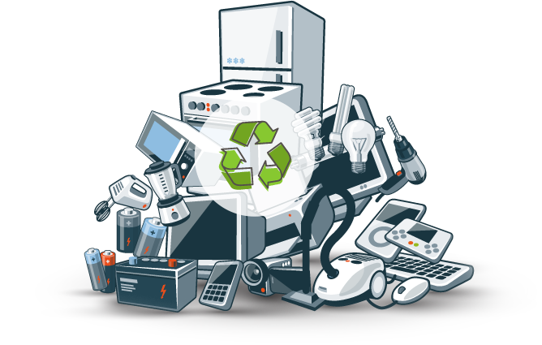
ELEKTRONICKÝ ODPAD zdroj druhotných surovin
každý rok se na světě vyprodukuje více než 54 milionů tun elektronického odpadu (OEEZ)
OEEZ je nejrychleji rostoucí tok domácího odpadu na světě, od roku 2014 do 2019 vzrostl o 9,2 mil. tun
důvodů nárůstu je několik - světová populace roste a ekonomická prosperita zasahuje více lidí, technologický vývoj je rychlý a s kratší životností klesá i cena elektroniky
v roce 2019 bylo celosvětově shromážděno a zrecyklováno necelých 20 procent OEEZ

Slide 3
Množství elektrozařízení uvedených v ČR na trh a množství zpětně odebraných OEEZ v letech
ROK | UVEDENÝCH NA TRH | ZO/OS | PROCENTA | KG/OBYVATEL
2015 | 182 025 | 74 288 | 40,8 | 7,0
2016 | 174 147 | 91 513 | 50,5 | 8,7
2017 | 189 959 | 91 325 | 51,2 | 8,6
2018 | 196 918 | 93 083 | 51,1 | 8,8
2019 | 236 297 | 101 319 | 54,2 | 9,5
2020 | 263 202 | 118 316 | 57,0 | 11,1

Slide 4
Porovnání s jinými Evropskými zeměmi
Rok 2020 | uvedených | sebraných | procento | počet obyvatel | sebráno
ZEMĚ | uvedených | sebraných | procento | počet obyvatel | kg/obyvatele
Země
Česká republika | 263 202 | 118 316 | 44,95% | 10 700 000 | 11,1
Belgie | 361 988 | 159 761 | 44,13% | 11 566 000 | 13,8
Holandsko | 754 968 | 220 238 | 29,17% | 17 475 000 | 12,6
Německo | 2 848 226 | 712 353 | 25,01% | 83 155 000 | 8,6

Slide 5
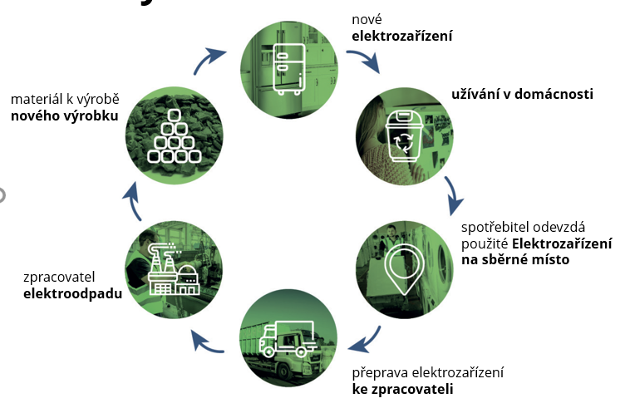
VYUŽITÍ MATERIÁLŮ
Skupina elektrozařízení | Celkové využití % | Materiálové využití %
1. Tepelná výměna | 85 % | 80 %
2. TV/MON | 80 % | 70 %
3. Světelné zdroje | - | 80 %
4. Velká zařízení | 85 % | 80 %
5. Malá zařízení | 75 % | 55 %
6. Malá zařízení IT | 75 % | 55 %

Slide 6
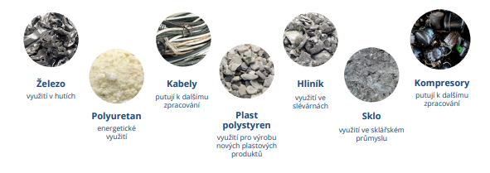
ZPRACOVÁNÍ CHLAZENÍ
recyklací domácího chlazení jsou zajištěny nebezpečné látky jako freony a vytěženy suroviny pro opětovné využití
freony putují do chemických závodů, kde se z nich získávají kyseliny fluorovodíková, chluorovodíková
v ČR 2 technologie na zpracování chlazení, kompletně nově vystavěné v letech 2018 a 2019, evropská kvalitativní špička
% zastoupení | Výstupy
38 % | Železo
18 % | Kompresory
20 % | Plasty
15 % | Polyuretan
3 % | Neželezné kovy – hliník, měď
 | Ostatní

Slide 7
TECHNOLOGIE ZPRACOVÁNÍ CHLAZENÍ
1. A 2. STUPEŇ

Slide 8
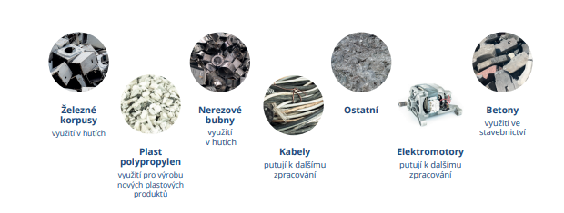
ZPRACOVÁNÍ VELKÝCH SPOTŘEBIČŮ
recyklací velkých domácích spotřebičů jsou zajištěny nebezpečné látky jako jsou kondenzátory a vytěženy suroviny pro opětovné využití
% zastoupení | Výstupy
39 % | Železo
18 % | Betony
10 % | Plast
8 % | Nerez
7 % | Motory, transformátory
1 % | Kabely
 | Ostatní

Slide 9
STROJNÍ A RUČNÍ ZPRACOVÁNÍ VELKÝCH DOMÁCÍCH SPOTŘEBIČŮ

Slide 10
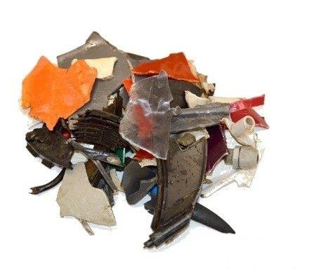
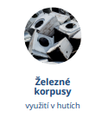
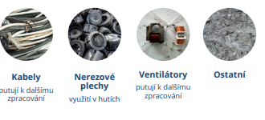
ZPRACOVÁNÍ MALÝCH SPOTŘEBIČŮ
recyklací malých domácích spotřebičů jsou zajištěny nebezpečné látky jako jsou kondenzátory, baterie a akumulátory, výbojky a zářivky a vytěženy suroviny pro opětovné využití
% zastoupení | Výstupy
45 % | Plasty
32 % | Železné plechy/drť
6 % | Hliník
3 % | Motory, transformátory
1 % | Kabely
 | Ostatní
Mix plasty
následná separace

Slide 11
CERTIFIKACE ZPRACOVATELŮ ELEKTROZAŘÍZENÍ
Zákon č. 542/2020 Sb., o výrobcích s ukončenou životností („zákon VUŽ“), vedle jiných povinností, stanovuje pro zpracovatele odpadních elektrozařízení v § 69 odst. 2 písm. c) povinnost zajistit do 1. července 2023 ověření plnění povinnosti podle § 69 odst. 2 písm. b) odborně způsobilou třetí osobou, tj. certifikaci.
V současné době je v České republice akreditovaným certifikačním orgánem, který v této oblasti splňuje stanovené požadavky, společnost WEEELABEX Organisation

Slide 12
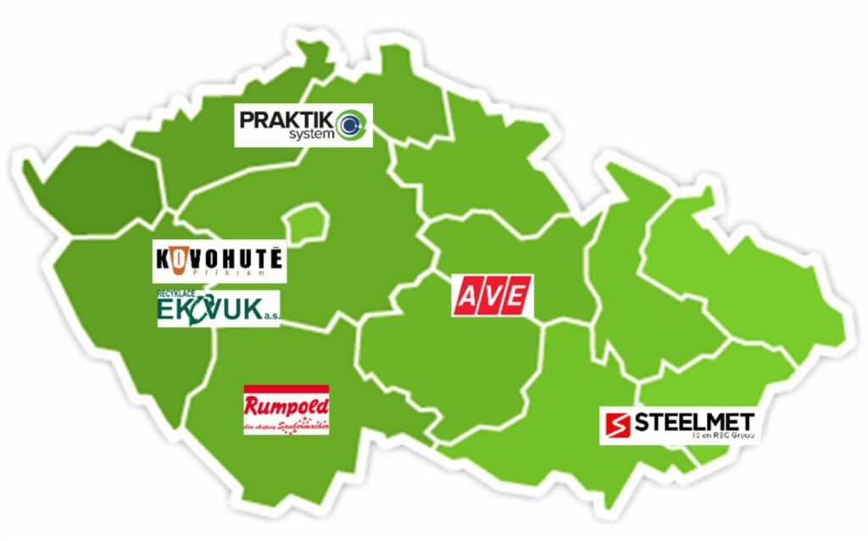
AREO – ASOCIACE RECYKLÁTORŮ ELEKTROODPADU Z.S.
Členové: AVE Services s.r.o., Global Recycling a.s., Kovohutě Příbram nástupnická a.s., PRAKTIK system s.r.o., RECYKLACE EKOVUK a.s., Rumpold – T, s.r.o., STEELMET, s.r.o.
Asociace recyklátorů elektroodpadu (dále jen AREO) je zájmovým spolkem právnických osob, kteří se na území ČR zabývají recyklací elektroodpadu. Spolek byl založen dne 4.2.2020 a navazuje na činnost stejnojmenného sdružení, který vzniklo v roce 2001.

Slide 13
45.300
tun OEEZ
11,59
tuny
1,2
tuny
zpracovali členové AREA v roce 2020
CO₂ ušetřili zpracováním 1 tuny elektorodpadu
CO₂ ušetřili zpracováním 1 tuny plastu

Slide 14
Děkuji za pozornost
a přeji Vám příjemný zbytek dne
Aleš Šrámek
AREO – Asociace recyklátorů elektroodpadu
www.areo-asociace.cz
info@areo-asociace.cz +420 725 923 700

